Slide 1
Презентация на тему: “Здоровый образ жизни школьника”
Учитель физкультуры: Галов К.П.
Салехард, 2022

Slide 2

Дополнительные аспекты ЗОЖ .
Эмоциональное самочувствие: психогигиена, умение справляться с собственными эмоциями;
Интеллектуальное самочувствие: способность человека узнавать и использовать новую информацию для оптимальных действий в новых обстоятельствах;
Духовное самочувствие: способность устанавливать действительно значимые, конструктивные жизненные цели и стремиться к ним, оптимизм.

Slide 3

Формирование ЗОЖ .
- активный умственный труд; - приятная работа; - рациональное питание; - питание в соответствии с возрастом; - собственная точка зрения; - любовь и нежность; - сон при температуре 17-18 градусов; - постоянные физические нагрузки; - периодическое употребление сладостей; - эмоциональная разрядка.
Некоторые исследователи выделяют также "социальное самочувствие" — способность взаимодействовать с другими людьми.

Slide 4

Формирование образа жизни, способствующего укреплению здоровья человека, осуществляется на трёх уровнях:
социальном: пропаганда СМИ, информационно-просветительская работа;
инфраструктурном: конкретные условия в основных сферах жизнедеятельности (наличие свободного времени, материальных средств), профилактические учреждения, экологический контроль;
личностном: система ценностных ориентаций человека, стандартизация бытового уклада.

Slide 5
Рациональное питание .
1. Потребности человека в энергии и пищевых веществах зависят от возраста, пола и характера выполняемой работы.
2. Расход организмом энергии пищевых веществ должен уравновешиваться поступлением их с пищей.
3. Органические и минеральные вещества пищи должны быть сбалансированы между собой.
4. Организм человека нуждается в поступлении ряда органических веществ в готовом виде (витамины, ряд аминокислот и полиненасыщенных жирных кислот).
5. Сбалансированность пищи достигается за счет ее разнообразия, включения в рацион пищевых продуктов разных групп.
6. Состав пищи и, соответственно, набор пищевых продуктов должны отвечать индивидуальным особенностям организма.
7. Пища должна быть безопасной для человека, а применяемые кулинарные приемы ее обработки не должны ему вредить.

Slide 6
Основные требования к питанию .
1) достаточная энергетическая ценность пищи;
2) оптимальный качественный и в меньшей степени количественный состав пищи;
3) достаточный объем пищи и жидкости;
4) деление суточного рациона на части;
5) прием совместимых пищевых продуктов;
6) употребление свежих продуктов, не подвергнутых различным обработкам;
7) максимальное исключение из употребления соли, сахара, алкоголя, кофе, какао, чая, шоколада;
8) систематическое очищение организма от шлаков.

Slide 7

Физическая активность .
Физическая активность - вид деятельности человеческого организма, при котором активация обменных процессов в скелетных (поперечно-полосатых) мышцах обеспечивает их сокращение и перемещение человеческого тела или его частей в пространстве. Как физиологический процесс физическая активность присуща любому человеку. Она может быть низкой, если человек осознанно или вынужденно ведет малоподвижный образ жизни и, наоборот, высокой, например, у спортсмена. Низкая физическая активность (гиподинамия) может быть причиной развития мышечной атрофии.

Slide 8

Какова же оптимальная физическая активность?
Медики полагают, что для поддержания хорошей физической формы достаточно 20-30 минут активных физических упражнений, улучшающих поступление кислорода в организм, не менее трех раз в неделю и укрепляющие мышцы упражнения не менее 2 раз в неделю. Если это, по каким либо причинам невозможно, то для поддержания здоровья ежедневно достаточно 30 минут умеренной или выраженной физической активности (не обязательно непрерывной) не менее 5 дней в неделю.

Slide 9
Виды физических упражнений .
интенсивная (быстрая) ходьба
плавание
теннис
верховая езда
езда на велосипеде
спортивные танцы
физические упражнения под музыку или собственно аэробика
гребля
катание на коньках
катание на лыжах
занятия на тренажерах

Slide 10

Гигиена организма .
Гигиена организма связана, прежде всего, с поддержанием чистоты кожного покрова. Проблема чистоты кожного покрова весьма актуальна для человека, так как: "примерно 2,5 млн. потовых и сальных желез выделяют около 0,5 л пота и около 20г сала в сутки, в поверхностных слоях кожи идет непрерывное обновление клеток, на грязной коже могут иметься вредные для здоровья человека микроорганизмы. При загрязнении кожи засоряются выводные протоки потовых желез, и нарушается способность организма к терморегуляции.

Slide 11
Отказ от вредных привычек .
Прежде всего необходимо отметить, что в идеальном случае здоровый образ жизни предполагает не отказ от вредных привычек, но изначальное их отсутствие. Если же по каким-то причинам они уже имеются у человека, то необходимо принять все меры, чтобы освободить данного индивида от столь пагубных для него самого пристрастий. К вредным привычкам прежде всего относят употребление алкоголя и курение, причем в литературе курение представляется как более распространенная привычка, а следовательно и как большее зло для человека.

Slide 12
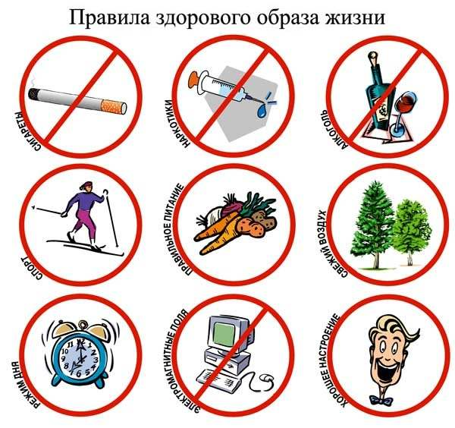

Slide 13
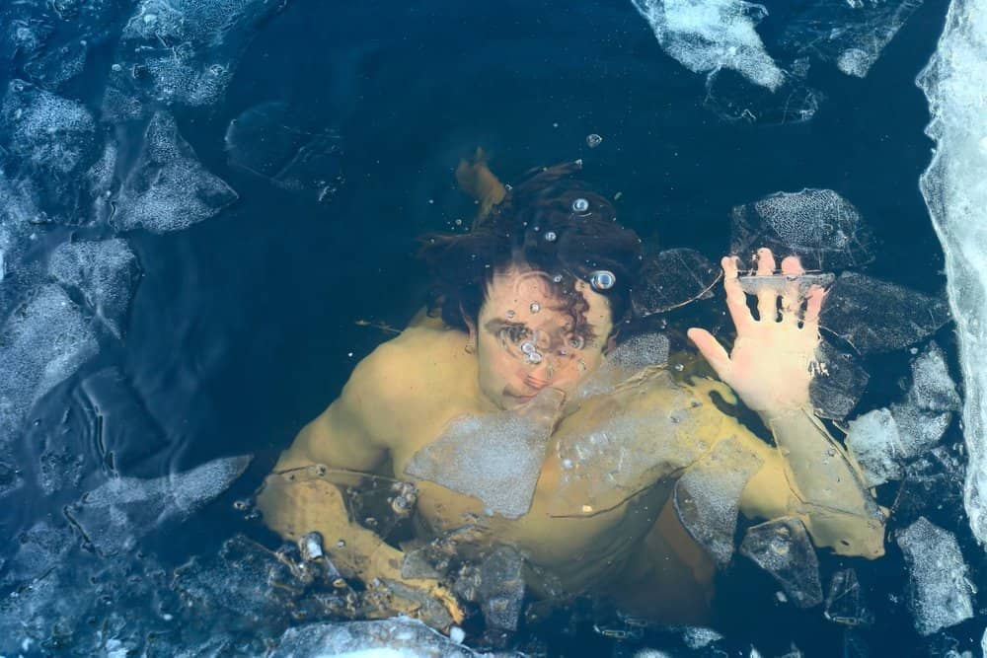
Закаливание .
Закаливание — испытанное средство укрепления здоровья. В основе закаливающих процедур лежит многократное воздействие тепла, охлаждения и солнечных лучей. При этом у человека постепенно вырабатывается адаптация к внешней среде. В процессе закаливания совершенствуется работа организма: улучшаются физико-химическое состояние клеток, деятельность всех органов и их систем. В результате закаливания увеличивается работоспособность, снижается заболеваемость, особенно простудного характера, улучшается самочувствие.

Slide 14
Заключение .
Школьнику необходимо познать особенности своего организ­ма, возможные патологии здоровья и пути их исправления; основы управления собственным здоровьем и выживания в современных условиях жизни, т.е. уже с раннего возраста ребенок должен стать для себя врачом, психологом, физиологом, учителем, психотерапе­втом, тренером. Он должен получить базовые знания, которые по­могут ему в дальнейшей жизни.
Учиться управлять своим здоровьем следует с самого рожде­ния, и успех такого обучения на начальном этапе зависит от зна­ний и умений воспитателей и педагогов.

